Slide 1
I
O
nput utput
输入输出

Slide 2
I
O
输入输出
大多数应用程序都需要实现与设备之间的数据传输,先前使用的Scanner类就是一种输入,print系列方法就是
一种输出.将这种通过不同输出输出设备(以下简称IO设备)之间的数据传输抽象表述为”流”.
程序允许通过流的方式与输入输出设备进行数据传输.Java中的流都位于java.io系列包中,称为IO流.
IO流按照操作数据类型,传输方向的不同,可以大致分为以下结构:
字节流
字符流
IO流
标准IO流
字节输入流
InputStream
字符输入流Reader
字节输出流
OutputStream
字符输出流Writer

Slide 3
字节流
在计算机中,无论是文本、图片、音频还是视频,所有的文件都是以二进制(Byte)形式存在的.无疑字节流就是程序中最常用的流.
Java中提供了两个抽象类InputStream , OutputStream,所有的字节输入/输出流都继承自它们.
源
程序
InputStream
字节流
目标
OutputStream
程序
字节流

Slide 4
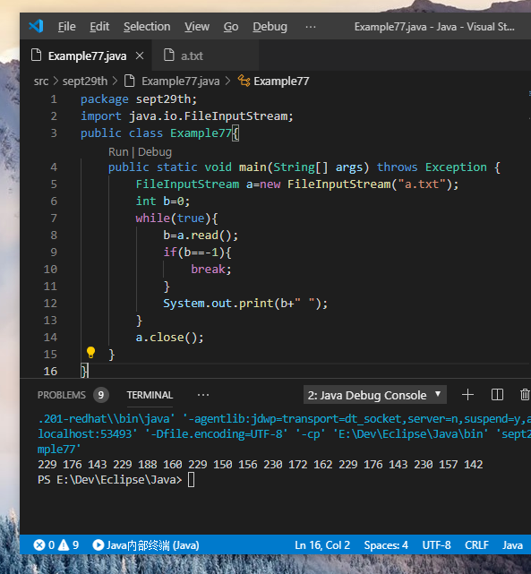
字节输入流
InputStream的常用方法
方法声明 | 功能描述
int read() | 从输出流读取一个8位的字节,把它转换为0~255之间的整数并返回.
int read(byte[] b) | 从输出流读取若干字节,把它们保存到参数b指定的字节数组中,返回的整数表示读取字节数.
int read(byte[] b, int off, int len) | 从输出流读取若干字节,把它们保存到参数b指定的字节数组中,off指定字节数组开始保存数据的起始下标,len表示读取的字节数目.
void close() | 关闭此输出流并释放与该流关联的所有系统资源.
此处导入的是InputStream的子类,会继承父类的方法.
使用字节输出流对象时,规定必须处理抛出的异常.
在上表中,前三个read()方法都是用来读取数据的.
其中,第一个read()方法是从输出流中逐个读入字节,而第二个和第三个read()方法则将若干字节以字节数组的形式一次性读入,从而提高读取数据的效率.
在进行IO流操作时,当前IO流会占用一定的内存,出于程序运行效率考虑,在IO操作结束后应调用close()方法关闭流,从而释放所占用的系统资源.
调用read方法时如果没有更多的字节,就会返回-1(此处利用其跳出了循环).
该文件应位于与src文件夹同一级的目录下,否则会抛出找不到文件的异常.(FileNotFoundException)
查看子类

Slide 5
InputStream(字节输入流)的子类
InputStream
ByteArrayInputStream字节数组输入流
FileInputStream 文件输入流
FilterInputStream 要过滤的输入流
BufferedInputStream缓冲输入流
DataInputStream 数据输入流
PipedInputStream 管道输入流
SequenceInputStream队列输入流
ObjectInputStream 项目输入流
文件输入流能读取任意格式的文件,只要你写的程序有能力处理它的内容!
由于InputStream和OutputStream是抽象类不可实例化,因此Java中针对不同功能提供了一系列它们的子类.

Slide 6
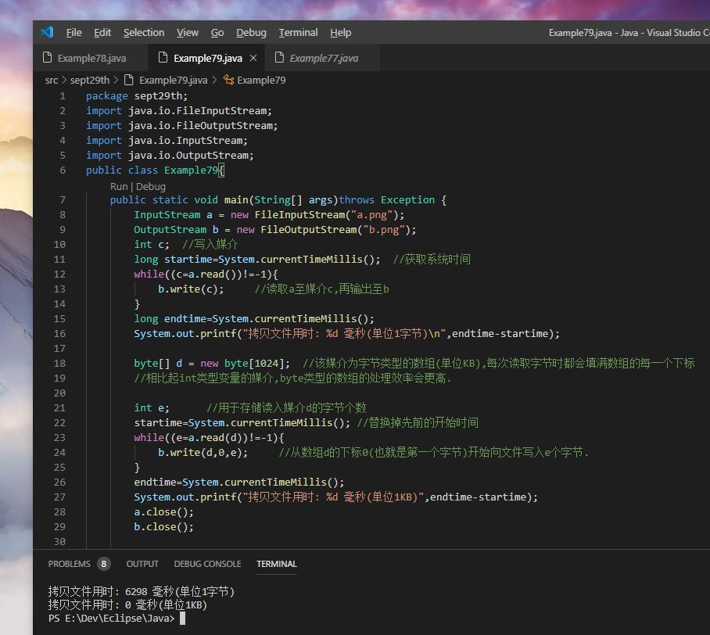
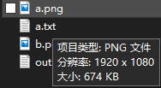
利用IO流对文件进行拷贝
右图展示了如何在java中利用文件IO流拷贝文件的步骤.
其中,利用while循环遍历了输入流中的每个字节至媒介c,并借助输出流的write()方法由媒介c中取出并输出,完成了文件资源管理器的拷贝操作.
在逐千字输出部分的代码中,引入了缓冲流的工作方式,其位于内存中,一次传输的字节高达1024个单位(如果你想甚至能设置更高?!),迅速地完成了大小为674KB的文件拷贝操作.
文件位置(与src文件夹同级)
逐字节输出
逐千字节输出

Slide 7
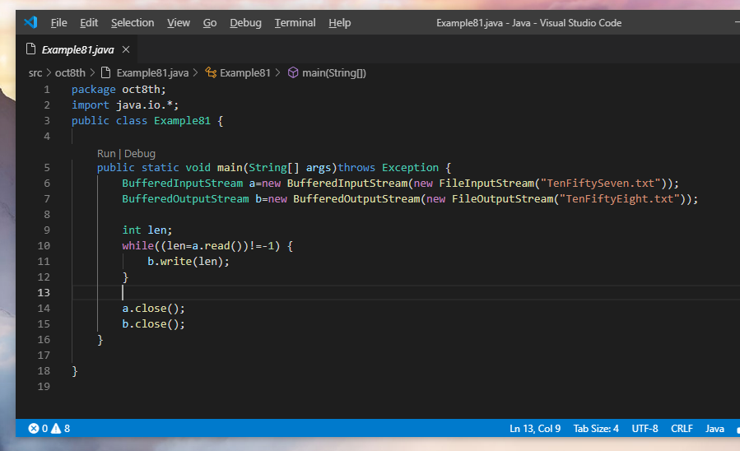
字节缓冲流(BufferdInputStream和BufferdOutputStream)
右图创建了BufferedInputStream和BufferedOutputStream两个缓冲流对象,这两个流内部都定义了一个大小为8192的字节数组,当调用read()或者write()方法读写数据时,首先将读写的数据存入定义好的字节数组,然后将字节数组的数据一次读写到文件中.与先前的字节流缓冲区类似,都对数据进行了缓冲,从而有效的提高数据的读写效率.
创建一个带缓冲区的输入流
创建一个带缓冲区的输出流

Slide 8
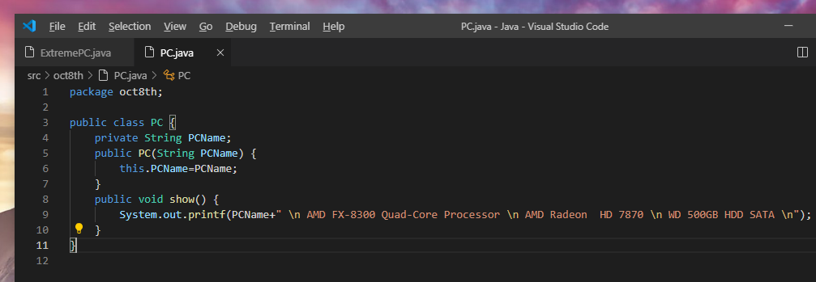
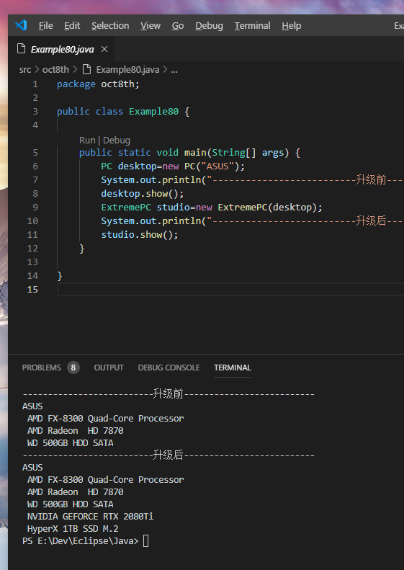
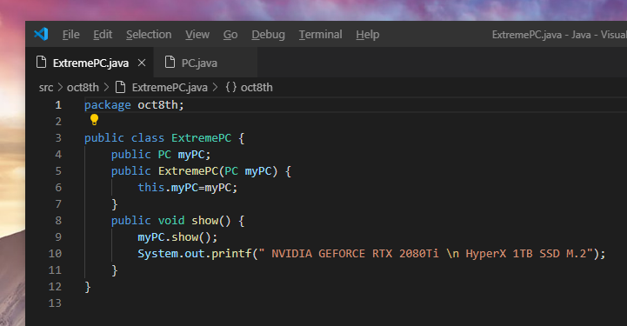
装饰设计模式(包装)
装饰设计模式是一种通过包装一个类来为它动态增加功能的一种设计模式.
在右边的组图中,实现了ExtremePC类对PC类的包装.包装类ExtremePC的构造方法中接收一个PC类型的实例对象.通过运行结果可以看出,当ExtremePC对象调用show()方法时,被ExtremePC包装后的对象studio不仅具有PC的配置,而且具有了豪华PC的配置.
先前提到的两个带缓冲的字节IO流也都使用了这一设计模式.它们的构造方法中分别接收InputStream和OutputStream类型的参数作为被包装对象,在读写数据时提供缓冲功能.
源设备
字节缓冲流
应用程序
字节缓冲流
目标设备
字节流
字节流

Slide 9
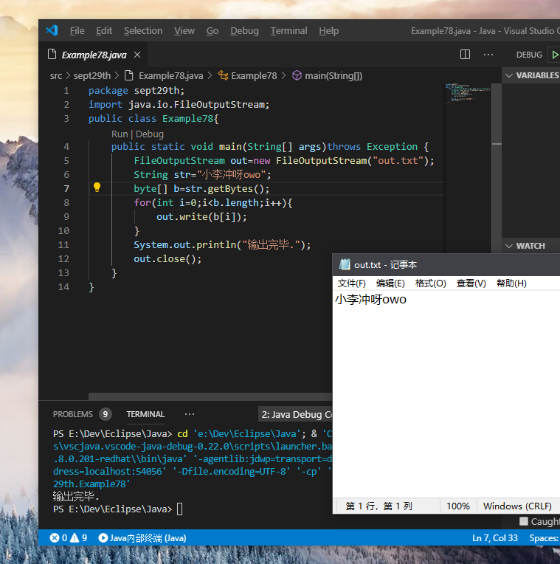
字节输出流
OutputStream的常用方法
方法名称 | 方法描述
void write(int b) | 向输出流写入一个字节.
void write(byte[] b) | 把参数b指定的字节数组的所有字节写到输出流.
void write(byte[] b, int off, int len) | 将指定byte数组从偏移量off开始的第len个字节写入到输出流.
void flush() | 刷新此输出流并强制写出所有缓冲的输出字节.
void close() | 关闭此输出流并释放与此流相关的所有系统资源.
此处导入的是OutputStream的子类,会继承父类的方法.
同样,在使用字节输出流对象时,必须处理抛出的异常.
利用循环遍历写入
该文件应该会在运行完毕后于src文件夹同一级的目录下出现.
在上表中,前三个都是重写的write()方法,用于向输出流写入字节.
其中,第一个方法逐个写入字节,后两个方法是将若干个字节以字节数组的形式一次写入,从而提高写数据的效率.
flush()方法用来将当前输出流缓冲区(通常是字节数组)中的数据强制写入目标设备,此过程称为刷新.
输出完成后,out.txt的内容将会更新.
查看子类

Slide 10
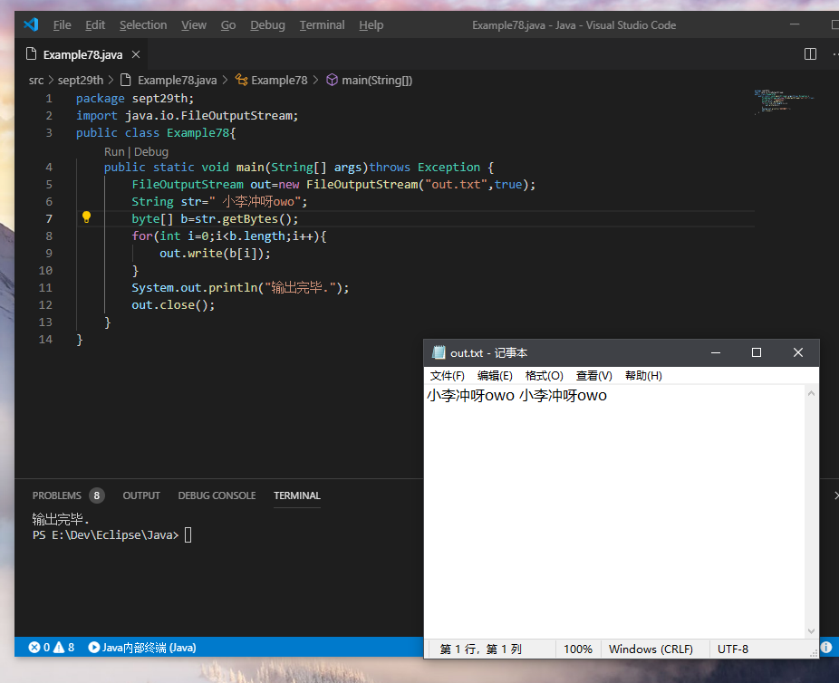
关于字节输出流的补充:
通常,使用FileOutputStream向一个已经存在的文件中写入数据时,该文件中的数据会被覆盖掉.
若希望在已存在的文件内容后追加新内容,应改用 FileOutputStream的构造方法 FileOutputStream(String fileName , boolean append) 来创建对象,并在append位置给予参数true.
只需多加一个参数便可实现在现有文件结尾插入内容的功能.
得益于这些读取和写入的功能,许多程序会利用这些类来将用户对软件的偏好设置等信息存储起来,以供下次启动程序时读取先前的信息.

Slide 11
OutputStream(字节输出流)的子类
OutputStream
ByteArrayOutputStream 字节数组输出流
FileOutputStream 文件输出流
FilterOutputStream 要过滤的输出流
BufferedOutputStream 缓冲输出流
DataOutputStream 数据输出流
PipedOutputStream 管道输出流
ObjectOutputStream 项目输出流
PrintStream 打印流
文件输出流能输出任意格式的文件,例如程序存储配置信息用的.ini文件,以防被用户误删.你甚至还可以把它伪装成其他类型的文件! (that’s so crazy!)
相比InputStream的子类,OutputStream多了一个PrintStream并且少了一个SequenceOutputStream.

Slide 12
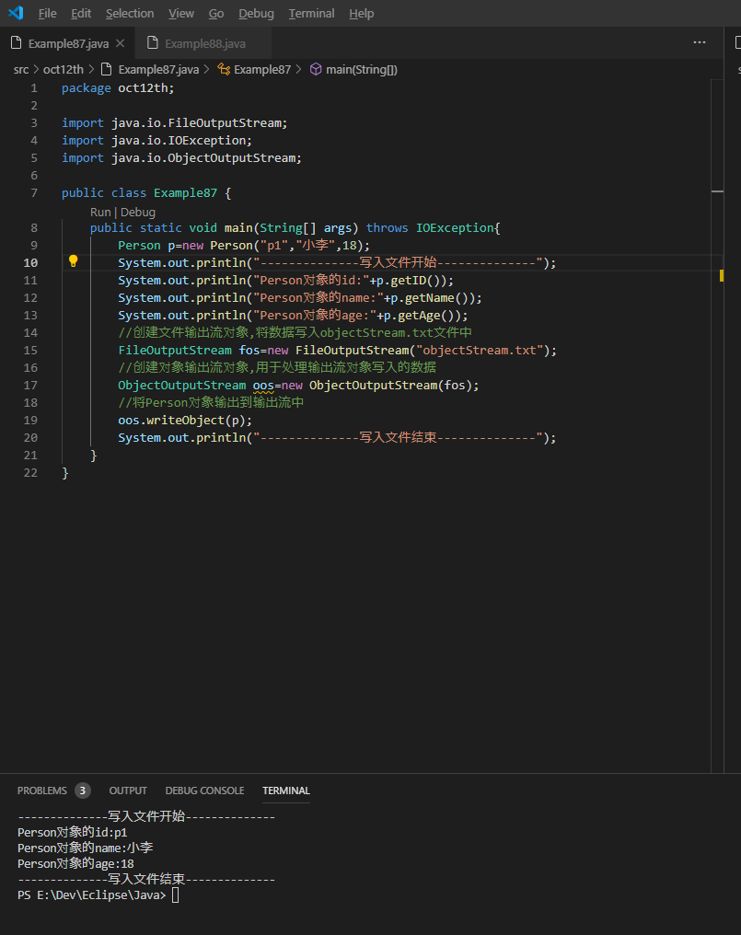
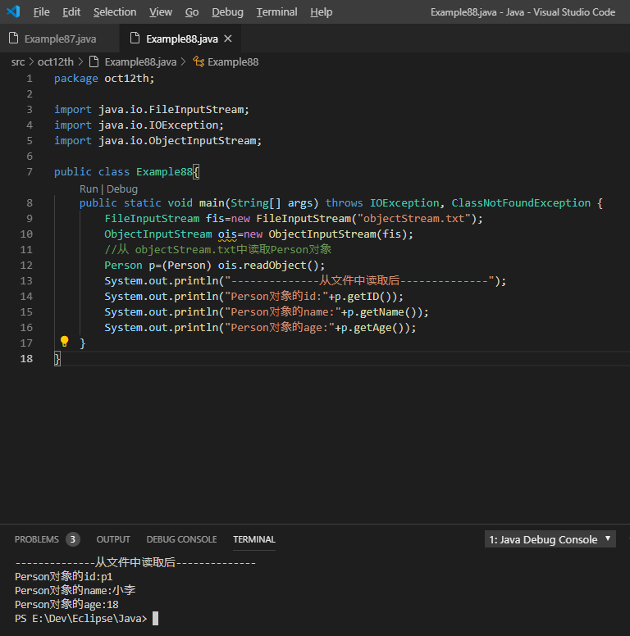

ObjectInputStream 和ObjectOutputStream
通过readObject()方法将文件中的Person读取出来
程序运行时,会在内存中创建多个对象,然而程序结束后,这些对象便被当作垃圾回收了.如果希望永久保存这些对象,则可以将对象转为字节数据写入到硬盘上,这个过程称为对象序列化(通过ObjectOutputStream实现).为了实现这一功能,Java提供了上述的两个子类.
对象被序列化后,会生成二进制数据(Byte),这些二进制数据可以恢复序列化之前的Java对象.(反序列化,通过ObjectInputStream子类实现).
对象进行序列化时,必须实现Serializable接口,否则程序会出现NotSerializableException异常.
由生成的内容可知,此文件的可读性极低,但又确确实实是字节流原始存储的内容.

Slide 13
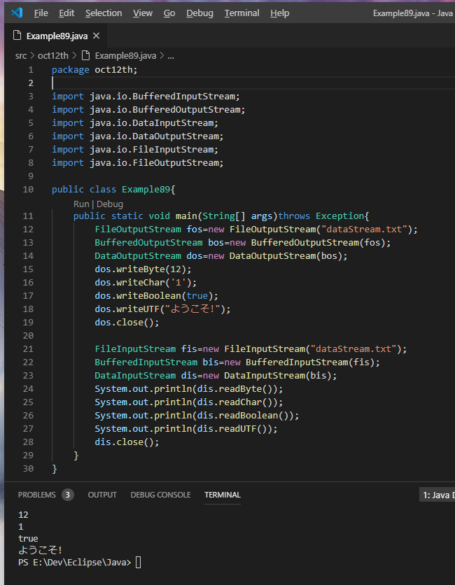
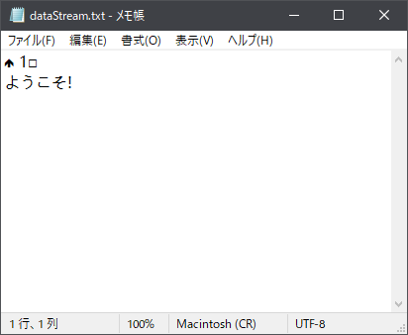
DataInputStream 和DataOutputStream
在不需要存储整个对象的信息,只需要存储对象的成员数据(变量),而这些成员的数据类型又是基本数据类型时,可以使用上述的两个数据IO流.
DataInputStream和DataOutputStream是两个与平台无关的数据操作流,它们不仅提供了读写各种基本类型数据的方法,而且还提供了readUTF()和writeUTF()方法,能够借助IO流读写采用UTF-8编码的字符串.
当然,文件里的内容看起来怪怪的也是因为写入的内容与编码格式不直接兼容.
注意:只有读取的顺序与写入数据的顺序保持一致时,才能保证最终数据的正确性.

Slide 14
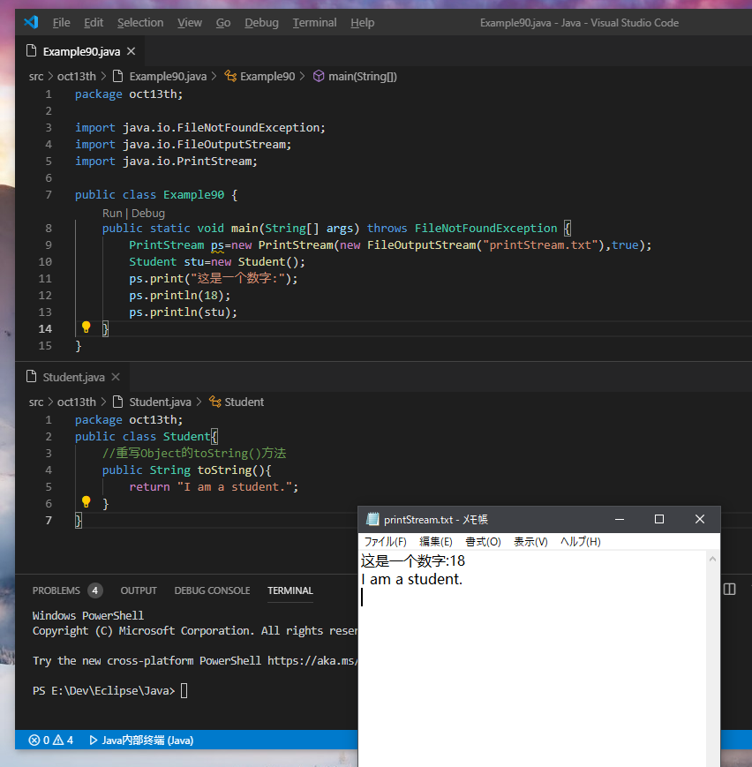
PrintStream
输出流在通过write()方法写数据时,只能输出字节或字符类型的数据.如果希望输出其他类型,需要将数据先转为字符串再输出,比较麻烦.
为此,PrintStream提供了一系列用于输出数据的print()等方法,可以实现将基本数据类型的数据或引用数据类型的对象格式化成字符串后再输出.
调用print()方法时,还自动调用了Student对象的toString()方法.

Slide 15
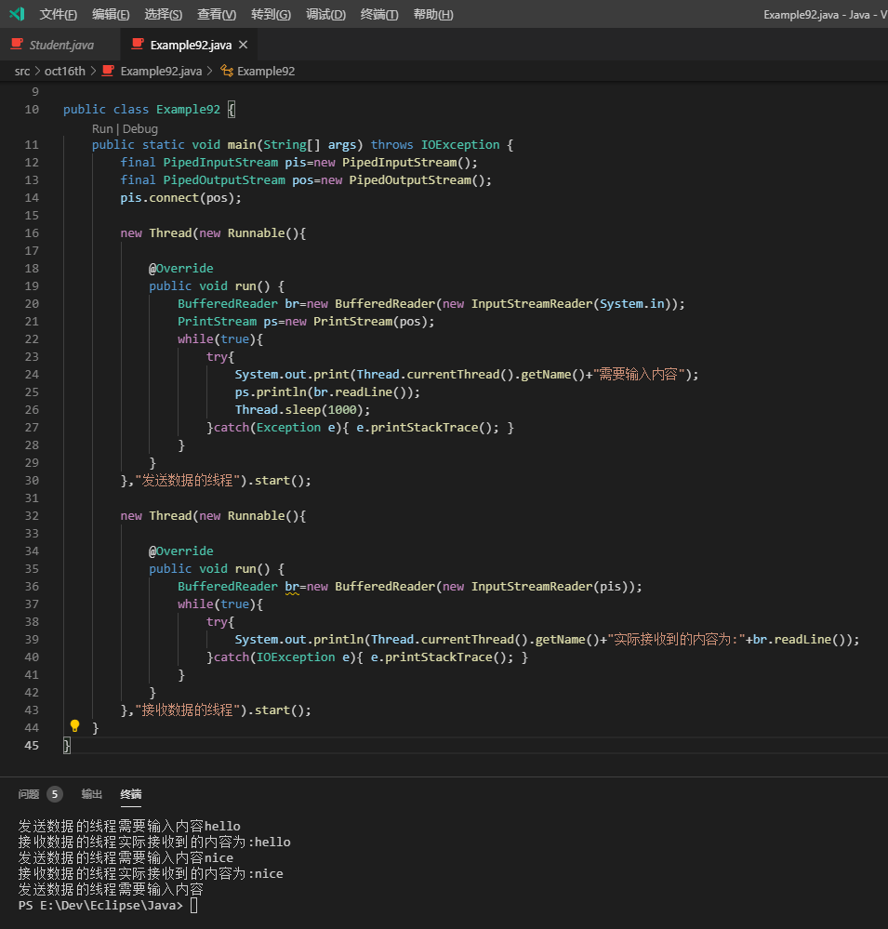
PipedInputStream 和PipedOutputStream
多个线程之间也可以通过IO流实现数据的传输,为此,JDK中还提供了一种管道流.它是一种比较特殊的流,必须事前建立连接才能进行彼此间的通信.

Slide 16
字符流
想必在操作字节流时,处理字符会不太方便,为此JDK提供了字符流供专门的字符处理.
字符流也有两个抽象的顶级父类,分别是用于从某个源设备读取字符的Reader和向某个目标设备写入字符的Writer.
Writer
BufferedWriter
CharArrayWriter
OutputStream Writer
FileWirter
PipedWriter
PrintWriter
Reader
BufferedReader
LineNumberReader
CharArrayReader
InputStream Reader
FileReader
PipedReader

Slide 17
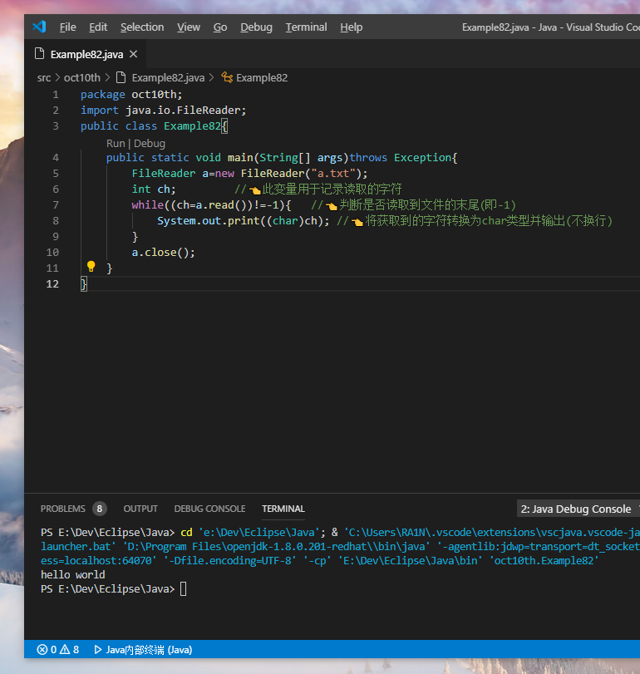
使用FileReader操作文件
同样是文件IO流,也需要处理其抛出的异常.
创建一个FileReader对象读取给定文件中的字符(位于src同级目录下)
在程序开发中,经常需要对文本文件的内容进行读取,向从文件中直接读取字符时可以使用字符输入流FileReader,通过此流可以从关联的文件中读取一个或一组字符.
需要留意的是,字符输入流的read()方法返回的是int类型的值(ASCII码),在进行强制转换char类型后才能像字符那样正常使用.
格式: (强制转换类型)变量名*
*某些类型之间的强制转换可能会导致精度丢失.

Slide 18
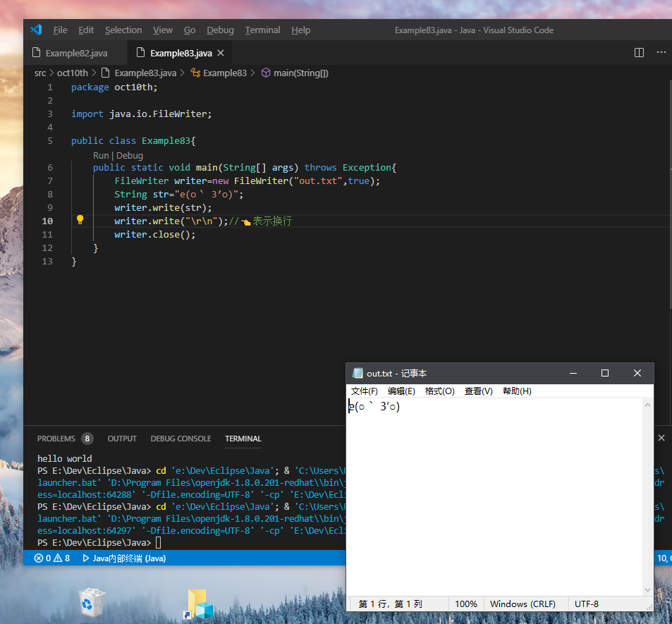
使用FileWriter向文件写入字符
有了先前的介绍,相信右侧有关FileWriter的代码也很好理解了.
与FileOutputStream类一样,通常向一个已经存在的文件中写入数据时,该文件中的原有数据会被覆盖掉.此时只需在初始化对象时多加一个参数true就可以在原有文件后插入内容了.

Slide 19
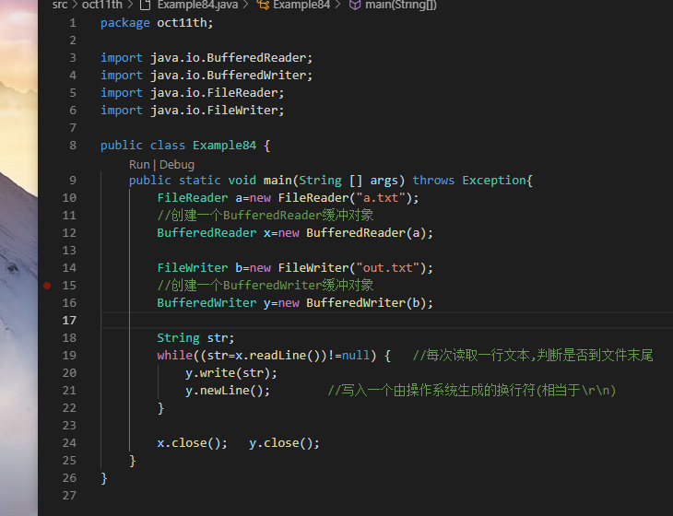
BufferedReader和BufferedWriter
字符流同样提供了带缓冲区的包装流,其中BufferedReader用于对字符输入流进行包装,BufferedWriter用于对字符输出流进行包装.
BufferedReader的最常用方法是readLine(),用于一次读取一行文本(逐字),当读到回车符\r或换行\n时才会将读到的字符作为一行的内容返回.
newLine()是BufferedWriter类特有的方法,而write()方法则是因包装FileWriter类继承而来的.待写入的字符首先会被写入缓冲区,直到写满或调用close()方法时才会输出至目标文件.
包装
包装
在循环结束时一定要调用close()方法!否则极有可能会导致部分残留在缓冲区中的字符没有被写入至文件.

Slide 20
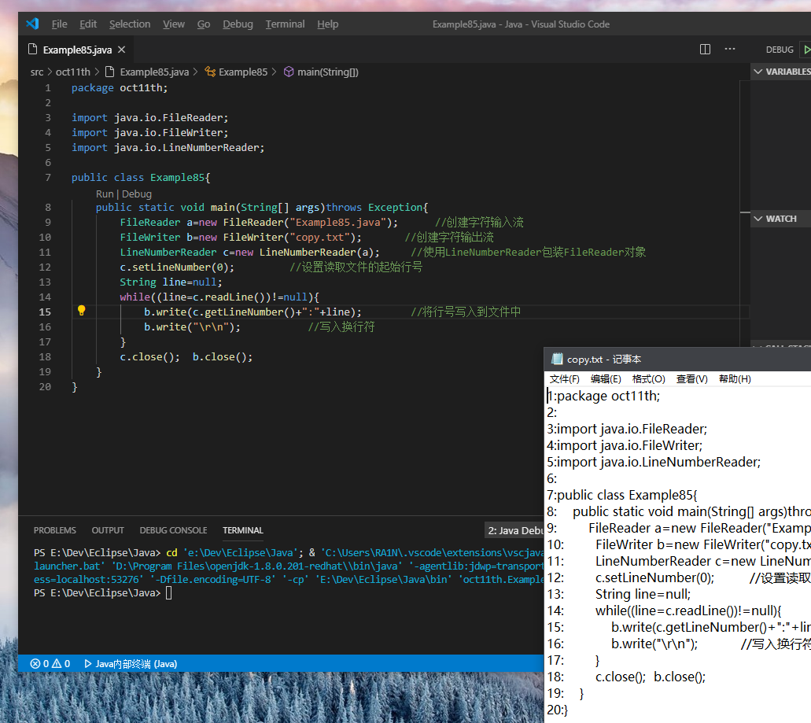
LineNumberReader
Java程序在编译或运行期间经常会出现一些错误,在错误中通常会报告出错的行号,为了方便查找错误,需要在代码中加入行号,此时便可使用LineNumberReader来解决.
首先使用LineNumberReader包装FileWriter,调用setLineNumber()方法设置行号的初始值为0,最后在循环体中的输出格式里调用.getLineNumber()方法来输出到文件中.
因为LineNumberReader类在读取到换行符时,会将行号自动加1,所以输出的文件行号是从1开始的.

Slide 21
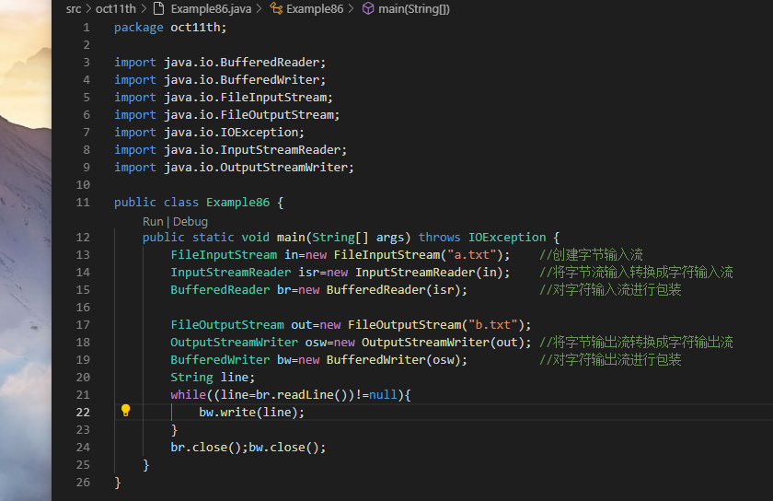
转换流
JDK中提供了两个类可以将字节流转换为字符流,它们分别是InputStreamReader和OutputStreamWriter.
转换流也是一种包装类,其中OutputStreamWriter是Writer的子类,它可以将一个字节输出流包装成字符输出流,方便直接写入字符,而InputStreamReader是Reader的子类,它可以将一个字节输入流包装成字符输入流,方便直接读取字符.
迄今为止,所有的IO类异常都可以精确到抛出IO异常处理.
源设备
InputStreamReader
字符流
应用程序
字符流
OutputStreamWriter
目标设备
字节流
字节流
转换
转换
转换流只能针对操作文本文件的字节流进行转换.如果操作的文件是一段音乐或是一张图片,就会导致文件损坏.

Slide 22
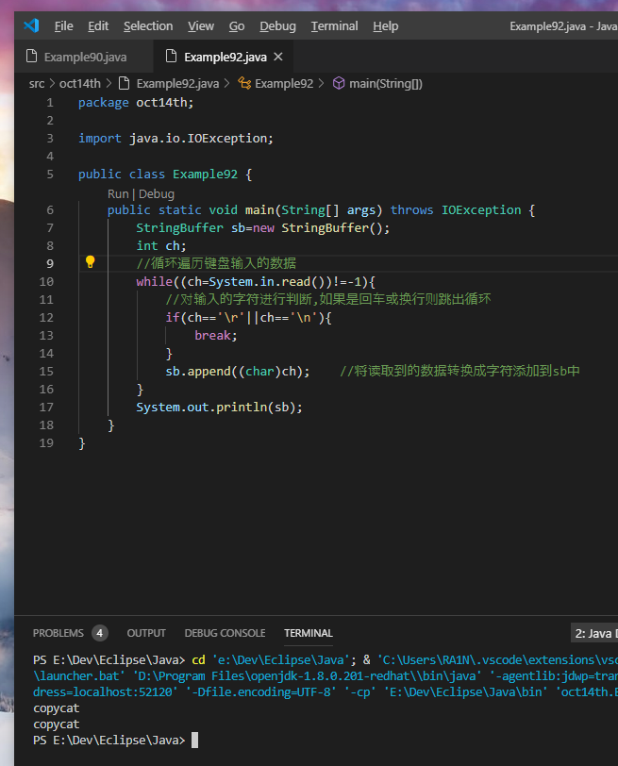
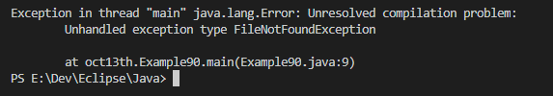
标准IO流
在System类中定义了三个常量:in、out和err,它们被称为标准IO流.
in为InputStream类型,默认情况下用于读取键盘输入的数据,多用于Scanner类;
out为PrintStream类型,默认将数据输出到终端,多用于print系列方法;
err也是PrintStream类型,默认将应用程序运行时的错误信息输出到终端.
实际上,它也是替代Scanner类的一种可行方案.
应用程序通过标准IO流可以读取键盘输入的数据以及将数据输出到终端.

Slide 23
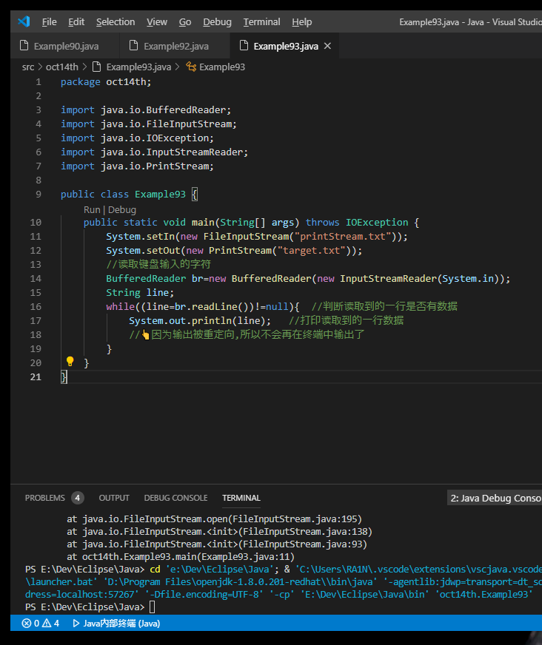
标准IO流
在需要处理大量数据的时候,可以将标准输出流重定向到文件输出流对象中.
System类还提供了这些方法,允许对标准IO流进行重定向:
方法声明 | 功能描述
void setIn(InputStream int) | 供标准输入流重定向
void setOut(PrintStream out) | 供标准输出流重定向
void setErr(PrintStream out) | 供标准错误输出流重定向
应用程序通过标准IO流可以读取键盘输入的数据以及将数据输出到终端.

